Slide 1
Considérations sur la mise en œuvre
MODULE 3

Slide 2
INTRODUCTION
Ce module propose un menu de considérations clés à prendre en compte lors de l’utilisation de systèmes radiologiques ultra-portables avec un logiciel de DAO pour le dépistage et le triage de la tuberculose.

Slide 3
Présentation
Flux de travail de dépistage général
Considérations clé sur la mise en œuvre
Défis et enseignements tirés des premiers utilisateurs de la DAO et de l’UP-XR
Résumé

Slide 4
Objectifs d’apprentissage
À la fin de ce module, les participants devraient pouvoir :
Comprendre le flux de travail de dépistage général impliquant les programmes de DAO et d’UP-XR.
Avoir conscience des principaux aspects à prendre en compte pour la mise en œuvre de la DAO et de l’UP-XR.
Avoir conscience de certains défis et des enseignements tirés des projets pilotes.

Slide 5
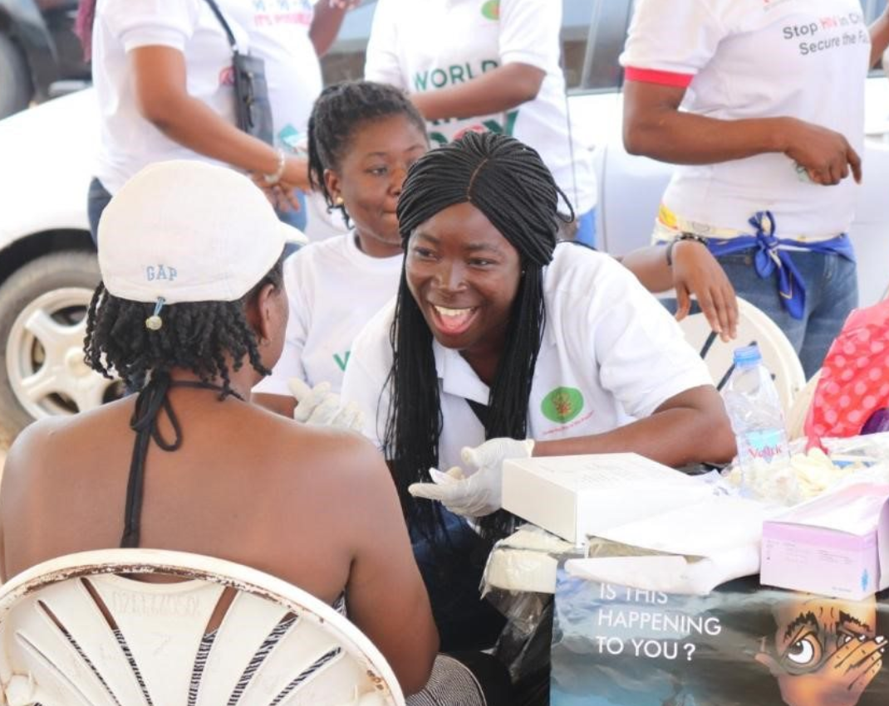
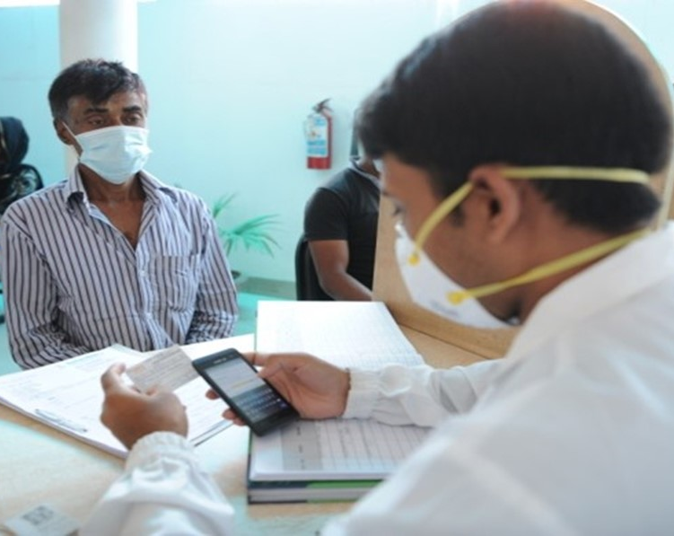
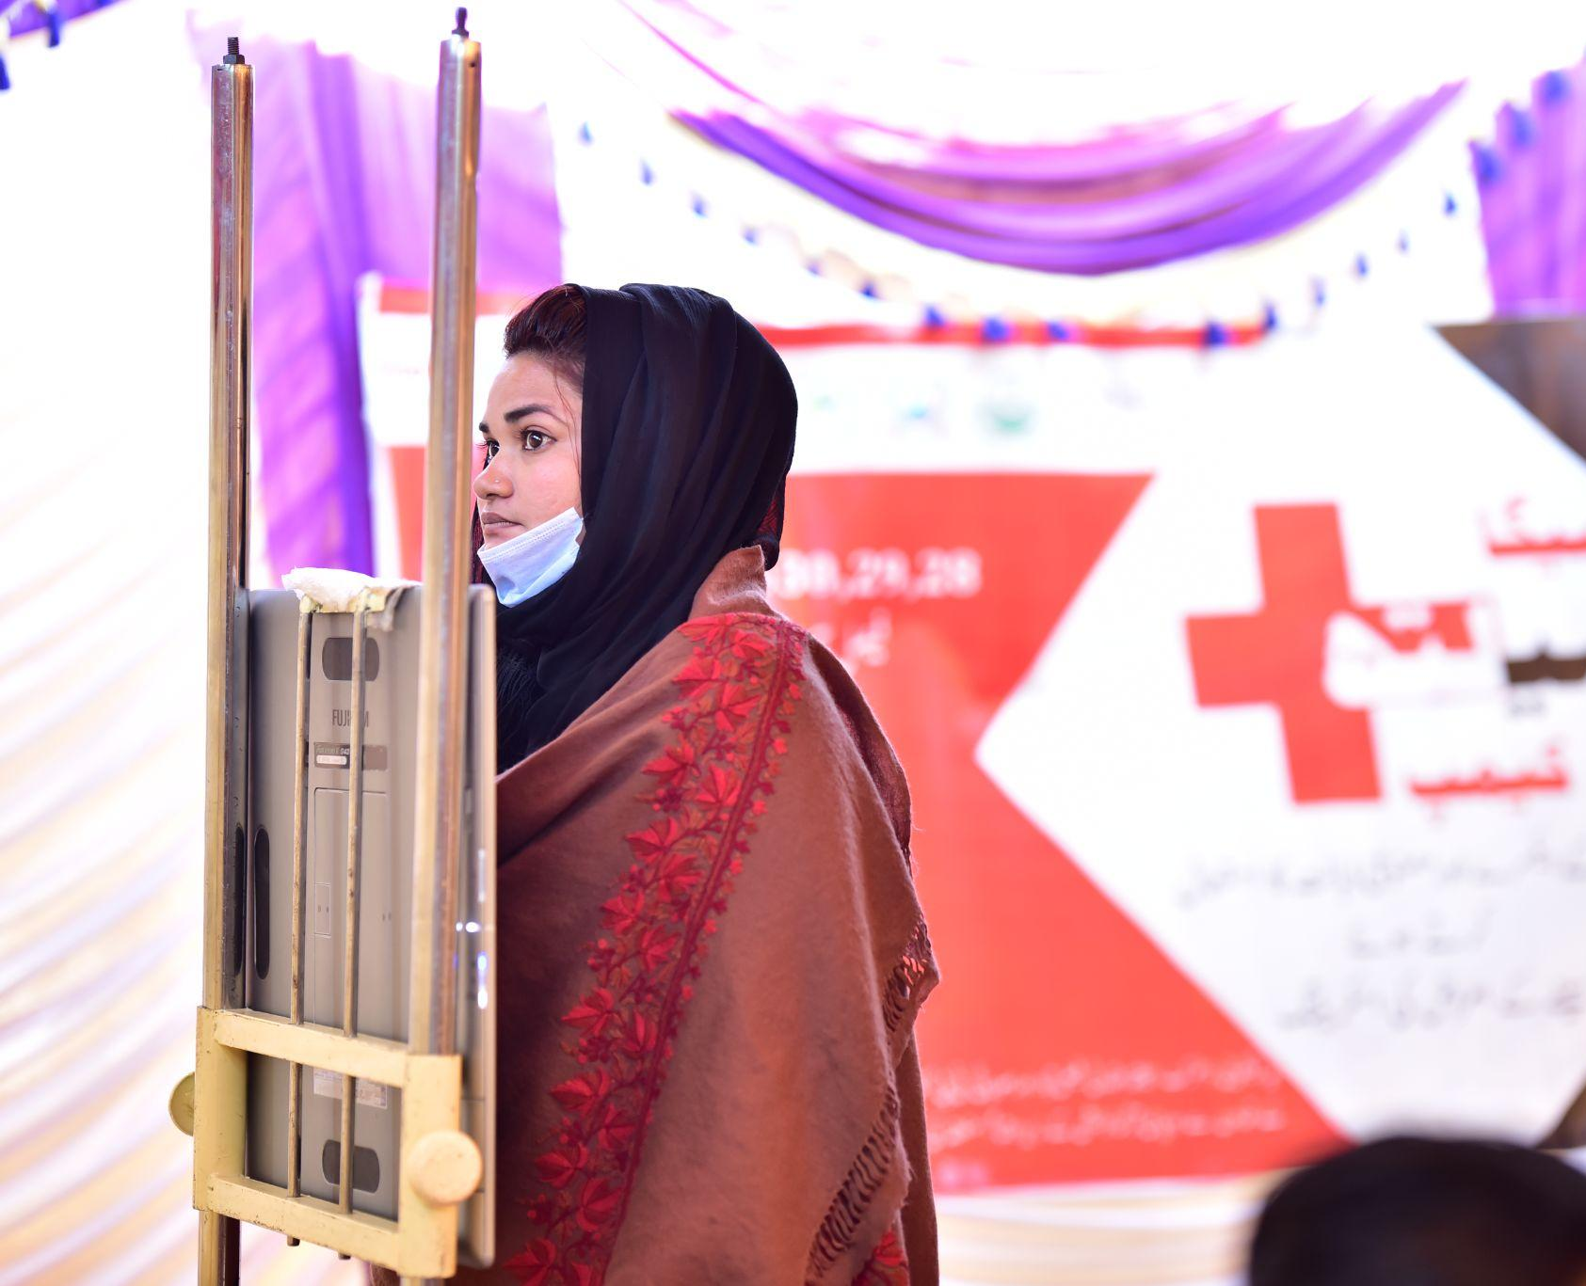
Flux de travail de dépistage général – POUR UNE PERSONNALISATION PAR NTP
Sensibiliser et promouvoir les projets de dépistage des rayons X et de la DAO et identifier les patients présumés qui ont besoin d’un examen par radiographie selon l’algorithme national de dépistage et de diagnostic de la tuberculose
2. Dépistage et enregistrement présumés du patient
3. Préparation présumée du patient et exposition aux rayons X

Slide 6
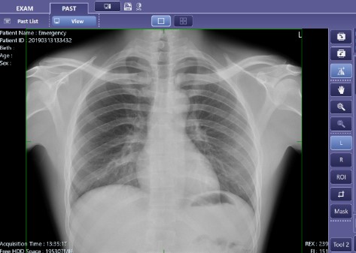
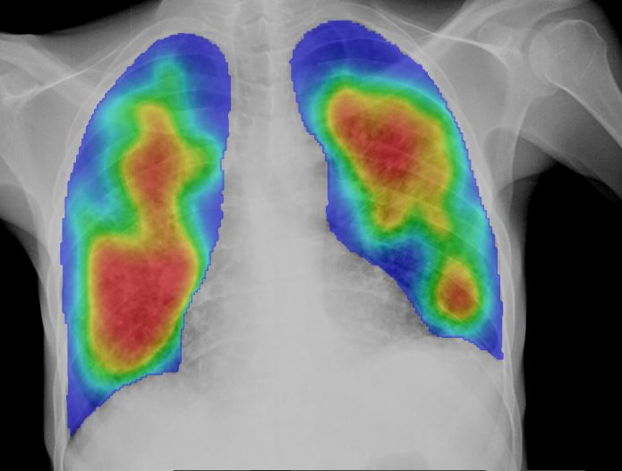
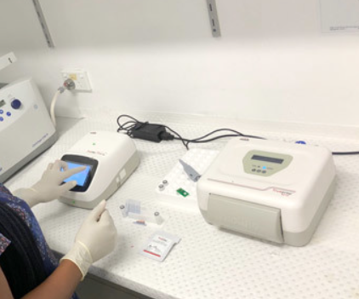
Flux de travail de dépistage général – POUR UNE PERSONNALISATION PAR NTP
Après l’exposition, le détecteur reçoit les images et transfère immédiatement l’image radiologique au PC de la console en utilisant Bluetooth (ou connexion filaire). L’ordinateur portable de la console traite et génère automatiquement l’image radiologique.
Les images radiologiques peuvent également être visualisées sur la tablette accompagnant le boîtier CAD4TB.
5. La radiographie est ensuite automatiquement lue par CAD4TB avec génération des résultats. Les résultats CAD4TB peuvent être affichés sur le PC de la console (en ligne) ou sur la tablette qui l’accompagne (hors ligne).
6. Orientation et diagnostic après le dépistage et soins fournis, ainsi que suivi et évaluation (Module 5).

Slide 7
CONSIDÉRATIONS SUR LA MISE EN ŒUVRE

Slide 8
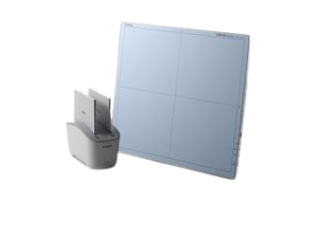
Électricité et alimentation
En raison de la capacité limitée de la batterie et des options de charge, les système de radiographie ultra-portables peuvent ne pas convenir aux réglages à haut débit sans alimentation sur le terrain.
L’ensemble du système Delft Light est doté de batteries intégrées, ce qui lui permet de fonctionner dans le cadre du dépistage sans nécessité d’être branché à l’alimentation secteur.
Les exigences de charge du système sont les suivantes :
Batterie du générateur | Capable d’environ 200 expositions. Le chargement prend environ 4 heures. Note : la batterie doit être retirée du tube pour être chargée et insérée dans le chargeur du générateur. Cela signifie que le générateur de rayons X ne peut pas être chargé et utilisé en même temps.
Détecteur de batterie | Capable d’environ 100 expositions par jeu de 2 batteries. Un deuxième jeu de batteries signifie que jusqu’à 200 expositions sont possibles. Le chargement prend environ 2,5 heures.
Boîtier CAD4TB | Pour fonctionner, le boîtier CAD4TB nécessite une connexion CA. Il n’est pas capable de stocker sa propre puissance.

Slide 9
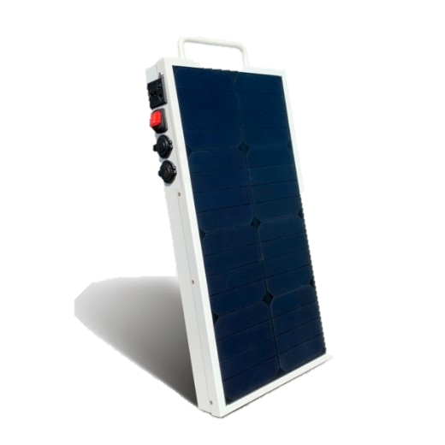
Électricité et alimentation
Panneau solaire et banque d’alimentation MobiSun
Si les agents de mise en œuvre prévoient de déployer les systèmes pour un débit élevé dans un environnement hors réseau, les sources d’alimentation externes sont essentielles pour assurer un fonctionnement continu.
Tous les composants du système (générateur, détecteur, station de travail et boîtier CAD4TB) peuvent être rechargés à partir d’un panneau solaire MobiSun portable et résistant à l’eau avec banque d’énergie intégrée dans des environnements sans accès à l’alimentation secteur.
La banque d’alimentation du panneau solaire met 16 heures à charger complètement en plein soleil.
Certaines difficultés ont été rencontrées par les premiers utilisateurs utilisant le panneau solaire en raison des difficultés et des déficiences du chargement par la lumière solaire.
En alternative, la banque d’alimentation du panneau solaire peut être chargée par le biais du réseau électrique en environ 2,5 heures.
Le chargement solaire n’est pas possible lorsque le système est en fonctionnement.
Note : un intervalle de 12 secondes est nécessaire entre les expositions.

Slide 10
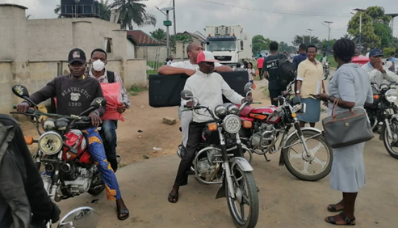
Portabilité
Le kit complet contient plusieurs composants en plus du générateur de rayons X et du détecteur. Le poids total d’un ensemble complet peut être trop lourd pour une seule personne.
Le Delft Light est livré avec deux sacs de transport :
Sac à dos pour le générateur, le détecteur, le support du détecteur, la console, le boîtier de DAO et les accessoires
Étui de transport pour le support du générateur
Composant Delft Light | Poids (kg)
Générateur de rayons X | 7,0
Support de générateur de rayons X | 8,0
Détecteur de rayons X (piles incluses) | 3,8
Support de détecteur de rayons X | 0,4
Console ordinateur portable/poste de travail | 1,5
Tablier en plomb | 3,0
Chargeurs de batterie | 1,0
Panneau solaire/banque d’alimentation | 6,0
Étui de transport (vide) | 2,5
Total Delft Light | 33,2
Boîtier CAD4TB | 1
Système total | 34,2
Crédit photo : KNCV Nigeria

Slide 11
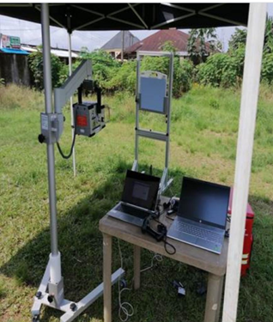
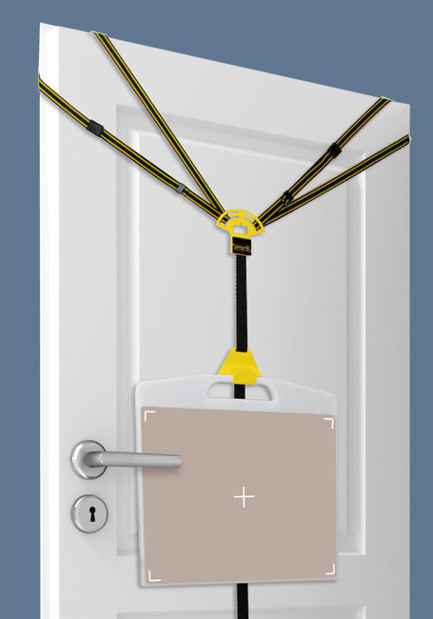
Portabilité et configuration
Pour la portabilité, un support Versarix est fourni à la place d’un support de détecteur, et celui-ci doit être accroché à des supports improvisés à l’emplacement du champ, tels que des portes ou des arbres.
L’installation quotidienne peut prendre environ 30 à 35 minutes après identification d’un site approprié sur le terrain, d’une personne installant le détecteur et le support et le radiographe préparant le générateur.
35 à 40 minutes supplémentaires peuvent être nécessaires pour ranger et nettoyer l’équipement après une séance de dépistage.

Slide 12
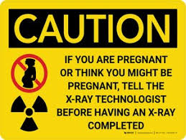
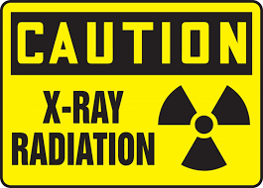
Radioprotection
Les meilleures pratiques pour un fonctionnement sans danger comprennent, sans toutefois s’y limiter :
Choisir un site de dépistage éloigné des zones résidentielles, en barricadant les endroits présentant un risque d’exposition et en veillant à ce que personne ne puisse entrer dans la zone d’évaluation radiologique
Assurer un fonctionnement sûr de la machine à l’aide du commutateur manuel et porter un équipement de sécurité approprié/avec blindage
Diriger le flux de patients vers les sites de dépistage pour minimiser l’exposition aux rayonnements, en tenant compte de la voie d’entrée/de sortie vers la salle/zone de dépistage et de la direction du faisceau
Configurer le générateur et le détecteur de manière à ce que la distance de sécurité minimum soit respectée
En veillant à ne pas utiliser plus de rayonnement que nécessaire pour obtenir des images de qualité adéquate
La radiographie implique une exposition aux rayonnements ionisants. Bien que le risque reste faible lorsque les niveaux de rayonnement sont contrôlés, des précautions sont nécessaires pour assurer la sécurité des travailleurs de la santé et des patients.
Les réglementations locales et internationales en matière de radioprotection doivent être suivies, en particulier lorsqu’elles sont déployées dans des installations non spécialisées sur le terrain.

Slide 13
Données numériques—Confidentialité et sécurité des données
Les données médicales des patients sont collectées, stockées et transférées pendant les projets de DAO. Il est important que ces données restent privées et sécurisées.
La confidentialité des données est le droit de restreindre l’utilisation, l’accès, la divulgation et la diffusion des informations.
La sécurité des données comprend les mécanismes technologiques et non technologiques qui limitent l’utilisation, l’accès, la divulgation et la diffusion des informations.
L’utilisation restreintes des données numériques à un ensemble limité de finalités nécessaires lors de l’utilisation des technologies de DAO est essentielle pour la confidentialité et la sécurité des données.
Pour les entreprises de DAO dans le catalogue GDF, l’accord principal stipule que les entreprises de DAO peuvent uniquement utiliser les données que pour lire les images CXR et fournir des résultats.
Les données d’image peuvent également être dépersonnalisées avant d’être téléchargées sur le cloud à l’aide d’un identifiant unique du patient. Cela permet d’anonymiser les données et de supprimer toutes les informations d’identification personnelle.

Slide 14
Observations complémentaires
Exigence Internet : lors de l’utilisation de produits DAO en ligne ou en mode hybride, une connexion Internet solide et stable est nécessaire pour le mode en ligne car les fichiers de radiographie sont volumineux (environ 10 à 30 Mo). Si l’utilisation prévue se fait dans des zones sans accès Internet fiable, il est important d’acheter un produit DAO capable d’analyser les images CXR et de générer des résultats hors ligne.
Confidentialité : les sites potentiels doivent être évalués pour déterminer s’ils conviennent à l’installation du détecteur dans une zone où la confidentialité est possible pour toute personne soumise à un dépistage et qui doit donc retirer tout vêtement avec des composants métalliques, ou des accessoires, avant de faire une CXR.

Slide 15
À quoi s’attendre des fournisseurs
Formation et installation, y compris l’installation du système, la formation théorique et pratique sur la sécurité, l’utilisation, le transport et l’entretien
Appel d’assistance virtuelle mensuel
Formation étendue sur site/à distance avec eLearning
Calibrage et dépannage du point de seuil
Boîte à outils, incluant notamment les requis en matière d’informatique, d’infrastructure et de ressources humaines pour l’exécution de la DAO
Manuel de l’utilisateur stipulant le processus d’installation, le processus de mise à jour du logiciel, le dépannage et la maintenance
À discuter dans la formation du fabricant

Slide 16
DÉFIS ET ENSEIGNEMENTS TIRÉS DES PREMIERS UTILISATEURS DE LA DAO ET DE L’UP-XR

Slide 17
Défis et enseignements tirés des premiers utilisateurs
Les entretiens avec six premiers responsables de la mise en œuvre de la DAO avec radiographie UP identifiés par le réseau de partenaires de Halte à la tuberculose ont révélé les informations suivantes :
Montage et facilité d’utilisation
Dans l’ensemble, le système a été décrit comme facile à assembler et à utiliser, mais cela peut prendre environ 30 à 35 minutes. Il nécessite également un nettoyage et une manipulation appropriés.
« Il est facile à installer, facile à consulter et il y a moins de répétitions. » - Radiographe
Qualité d’image En général, la qualité d’image a été décrite comme comparable à celle des machines fixes lors de la prise d’images d’un grand nombre de personnes.
« Avant de commencer à utiliser UP XR, nous avions une machine fixe. Je pense que celle que nous utilisons a des images de meilleure qualité que celle que nous avions auparavant. » —Clinicien
La portabilité est un avantage évident, en particulier par rapport aux solutions précédemment utilisées qui nécessitent encore des fourgonnettes/camions spécialisés. Parfois, le système d’UP-XR a été décrit comme n’étant pas aussi portable qu’indiqué en raison du nombre de composants et de leur poids combiné.

Slide 18
Difficultés et leçons apprises
Défaut de l’équipement et erreur de lecture de la DAO :
Connexion du détecteur à la console : le Bluetooth a entraîné un retard ou un échec du transfert d’image. Une connexion par fil permettrait d’augmenter l’efficacité, mais la longueur du fil peut être un facteur limitatif.
La connexion entre la console et les ordinateurs portables de DAO peut également être un point faible. Certains projets ont subi une perte de connexion avant et ont solutionné le problème en redémarrant les ordinateurs portables.
La batterie du générateur de rayons X a échoué → nouveau produit, il est important d’avoir un bon contrat d’entretien et de maintenance.
La batterie du détecteur est durable, mais la durée de vie de la batterie de l’ordinateur portable de la console peut s’amoindrir en fonction de l’utilisation. → nouveau produit, impliquer plus activement le service client de Delft
Les panneaux solaires se chargent lentement sans lumière directe du soleil ou en hiver, → ils se chargent avec l’alimentation secteur ou sont remplacés par une autre source d’alimentation.
Service du fabricant : tous les projets ont signalé des expériences positives avec le système de support informatique du fournisseur, mais l’accès à ce service peut être limité pour les développeurs qui travaillent dans des environnements sans connexion Internet.

Slide 19
Expériences des premiers utilisateurs en [nom du pays]
Pour personnalisation par NTP/ministère de la Santé
Encouragez tous les responsables de la mise en œuvre locaux ayant une expérience de DAO et/ou de radiographie ultra-portable à présenter leur cas d’utilisation et leur expérience à titre d’exemple.

Slide 20
Résumé

Slide 21
Résumé
Lors de la mise en œuvre de la DAO et de l’UP-XR, les éléments clés à
Électricité et alimentation
Portabilité et configuration
Radioprotection
Gestion des données et confidentialité
Accès Internet
Disponibilité d’espaces privés
Les fournisseurs de DAO fournissent l’installation, la formation et l’aide technique pour soutenir le bon fonctionnement des programmes de DAO.
Les préparatifs pour la mise en œuvre comprennent l’identification des principales parties prenantes, la réalisation d’une évaluation de la situation et l’analyse de l’état de préparation et de l’adéquation du site sur le terrain.
Les projets de DAO et d’UP-XR nécessitent un mélange d’expertise clinique, informatique, scientifique et juridique.

Slide 22
Acknowledgement
This translation was made possible by Cooperative Agreement Number NU2GGH002490 from the U.S. Centers for Disease Control and Prevention (U.S. CDC).
Its contents are solely the responsibility of the authors and do not necessarily represent the official views of the U.S. CDC or the U.S. Department of Health and Human Services.

